Slide 1
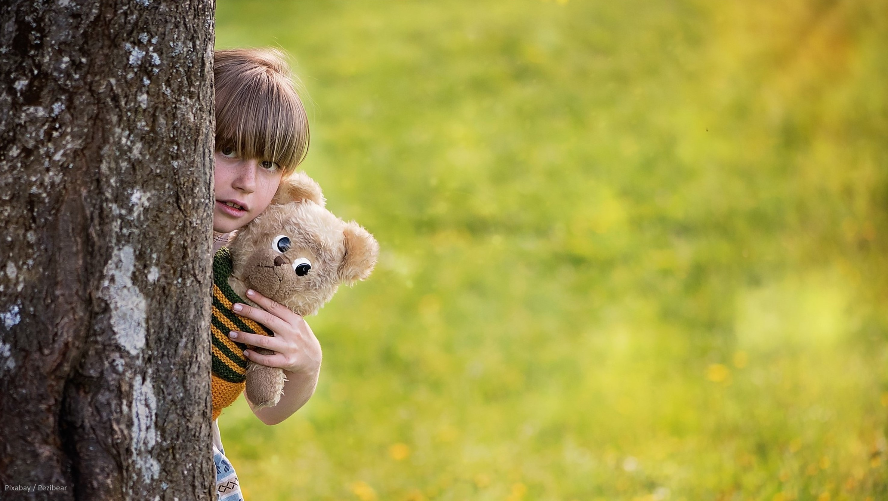
Kindermutmachlied
1. Wenn einer sagt:
"Ich mag dich, du,
ich find dich ehrlich gut",
dann krieg ich eine Gänsehaut
und auch ein bisschen Mut.

Slide 2
Kindermutmachlied
2. Wenn einer sagt:
"Ich brauch dich, du,
ich schaff es nicht allein",
dann kribbelt es in meinem Bauch,
Ich fühl mich nicht mehr klein.

Slide 3
Kindermutmachlied
3. Wenn einer sagt:
"Komm, geh mit mir,
zusammen sind wir was",
dann werd ich rot, weil ich mich freu,
dann macht das Leben Spaß.

Slide 4
Kindermutmachlied
4. Wenn einer sagt:
"Ich hab dich lieb
und wär so gern dein Freund.
Und das, was du allein nicht schaffst,
das schaffen wir vereint."

